Slide 1
回声状态网络
Echo State Network
彭海朋

Slide 2
第一章：绪论
人工神经网络（Artificial Neural Network）是由大量处理单元互联组成的非线性、自适应信息处理系统 。
人工神经网络按照性能分为两类：
（1）静态神经网络 Static Neural Network
（2）动态神经网络 Recurrent Neural Network
其中，动态神经网络又称为递归神经网络

Slide 3

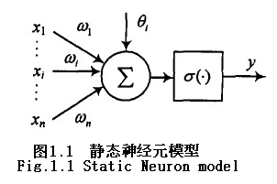
（1）静态神经网络
静态神经网络由静态神经元组成 ，如下图：
其中，x1，x2，……，xn为神经元输入，ω1，ω2， …… ωn 为相应的权值，θi表示神经元的闽值，σ(…)是神经元的响应函数 。

Slide 4

（1）静态神经网络
上述静态神经网络的数学关系式满足：
常规的前向神经网络、RBF神经网络、Chbeyshve神经网络等都属于静态神经网络。

Slide 5
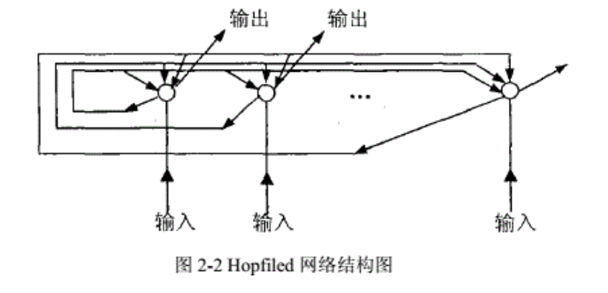
（2）动态神经网络
动态神经网络，又称递归神经网络，由动态神经元组成，是针对动态系统辨识研究中发展出来的一种神经网络。 结构如图所示：

Slide 6
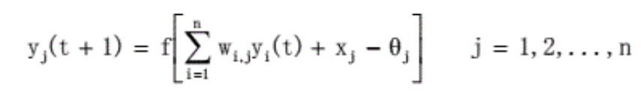
（2）动态神经网络
输入输出关系满足：
Hopfied网络、Elman网络、状态空间网络是应用较为广泛的动态神经网络。网络内部存在带延迟因子的反馈连接，可以更好的反映动态系统的特性和演化行为。
其中，回声状态网络（Echo state network ESN）是一种新型的递归神经网络，回声状态网络在非线性系统辨识方面较传统的递归神经网络由较大的改进。

Slide 7
（3）小结：两种网络对比
静态网络数学表达式：
动态网络数学表达式：
对比表达式，我们可以看出：动态网络内部存在带延迟因子的反馈连接，可以更好的反映动态系统的特性和演化行为 。而静态网络没有这种能力。

Slide 8
回声状态网络(Echo State Network)提出于2001年，曾经是研究的热点，但近年来随着RNN，LSTM与其它一些变种的网络的出现，现在研究比较少了，但是其在时间序列预测上还有着很不错的应用。传统的MLP网络的隐层是一层层的全连接的神经元，而ESN引入了一个储备池计算模式来替代原始的隐层，这个储备池是什么呢？先来看下下图：

Slide 9
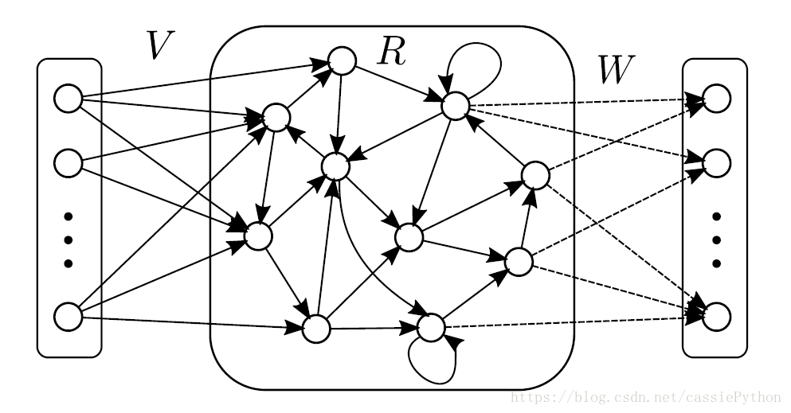

Slide 10
第二章：回声状态网络
回声状态状态网络作为一种新型的递归神经网络，无论是建模还是学习算法，都已经与传统的递归神经网络差别很大。
ESN网络特点：
（1） 它的核心结构是一个随机生成、且保持不 变的储备池（Reservoir）
（2）其输出权值是唯一需要调整的部分
（3）简单的线性回归就可完成网络的训练

Slide 11
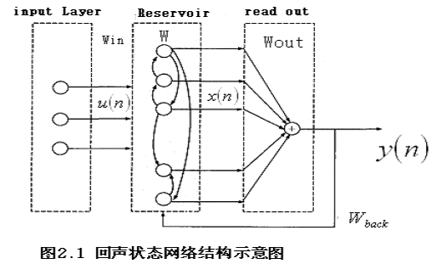
（2）ESN的结构和运行机理
ESN网络的核心结构是一个“储备池”。所谓的储备池就是随机生成的、大规模的、稀疏连接（SD通常保持1%~5%连接 ）的递归结构。
注：SD是储备池中相互连接的神经元占总的神经元N的百分比

Slide 12
（2）ESN的结构和运行机理
从结构上讲，ESN是一种特殊类型的递归神经网络，其基本思想:使用大规模随机连接的递归网络，取代经典神经网络中的中间层，从而简化网络的训练过程。
我们假设系统具有M个输入单元，N个内部处理单元（Processing Elements，PE），即N个内部神经元，同时具有L个输出单元。

Slide 13
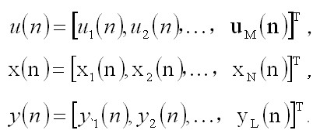
（2）ESN的结构和运行机理
那么输入单元u（n）内部状态x（n）以及输出单元y（n）在n时刻值分别为：

Slide 14
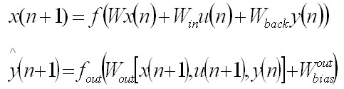
（2）ESN的结构和运行机理
则回声状态网络状态方程为：

Slide 15
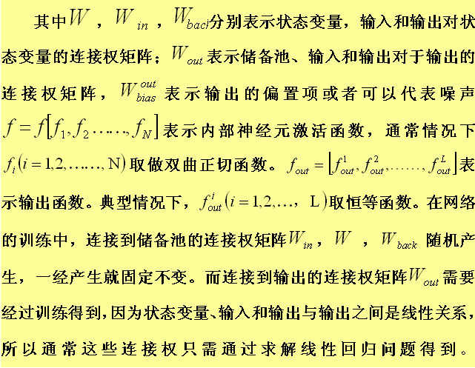
（2）ESN的结构和运行机理

Slide 16
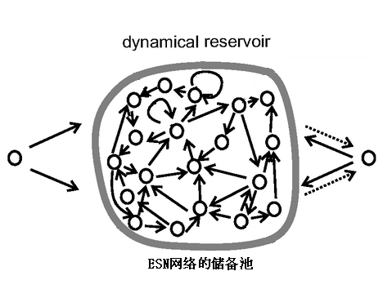
（3）ESN的储备池
虽然有大量的研究是关于如何获得与具体问题相关的“好”的储备池，但是并没有形成一个系统的方法，多数研究是从实验的角度进行的。这也是目前ESN方法遇到的最大的挑战。
ESN的最终性能是由储备池的各个参数决定的，下面首先简要介绍储备池的四个关键参数。

Slide 17
（3）ESN的储备池重要参数简介
（3.1）储备池内部连接权谱半径SR
（3.2）储备池规模N
（3.3）储备池输入单元尺度IS
（3.4）储备池稀疏程度SD

Slide 18
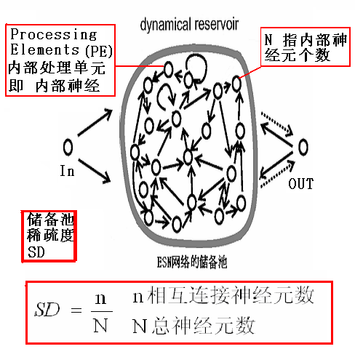
（3.1）储备池重要参数——SD和N

Slide 19
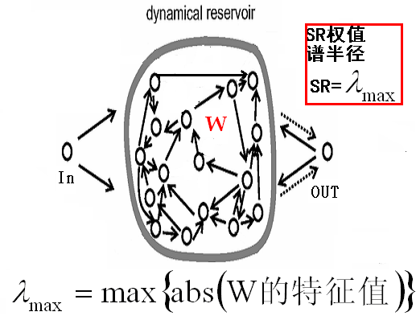
（3.2）储备池重要参数—SR

Slide 20
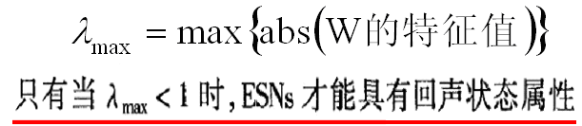
（3.2）储备池重要参数——SR
我们确保上式子成立的目的：确保网络稳定。
因为只有上式子成立，才能确保网络状态和输入对网络的影响在经过足够长的时间后会消失。

Slide 21
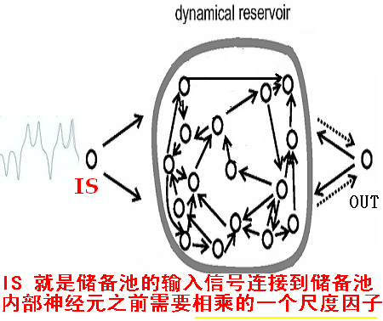
（3.3）储备池重要参数—IS

Slide 22
（3.3）储备池重要参数—IS
关于IS的规则：
如果需要处理的任务的非线性越强，那么输人单元尺度越大。
该原则的本质是通过输入单元尺度IS，将输入变换到神经元激活函数funtion相应的范围。
注：神经元激活函数的不同输入范围，其非线性程度不同。

Slide 23
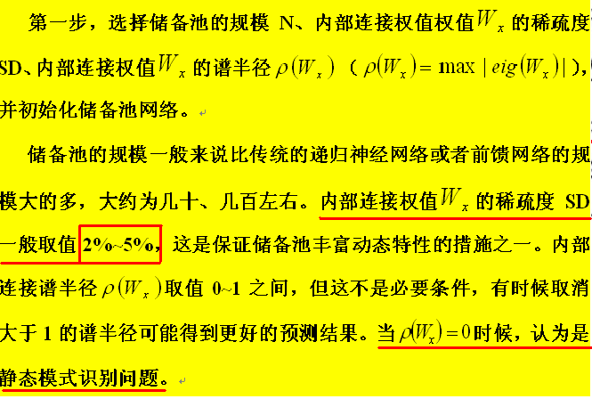
（4）ESN的储备池的建立

Slide 24
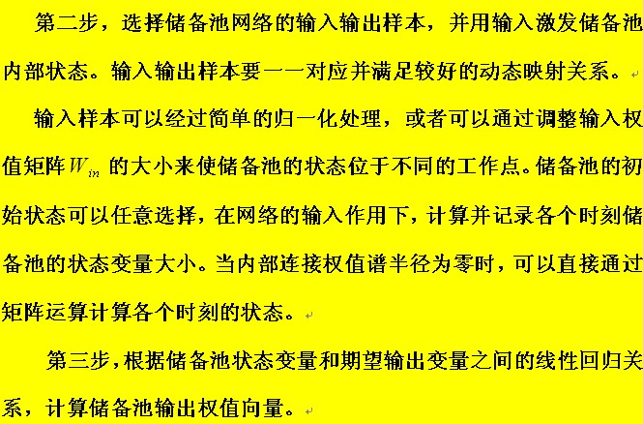
（4）ESN的储备池的建立

Slide 25
（5）ESN网络的训练
ESN的训练过程就是根据给定的训练样本确定系数输出连接权矩阵Wout的过程。
为了简单起见，这里假定Wback为0，同时输入到输出以及输出到输出连接权也假定为0，回声状态网络的训练过程可以分为两个阶段：采样阶段和权值计算阶段。

Slide 26
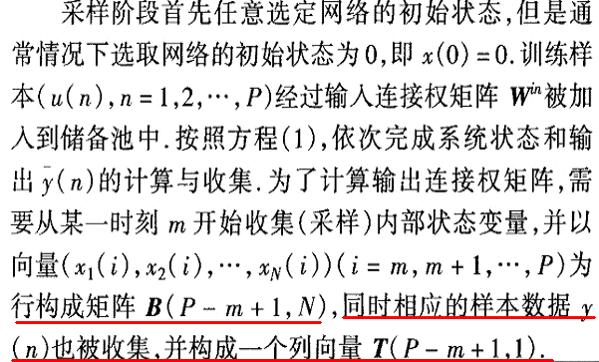
（5）ESN网络的训练
采样阶段

Slide 27
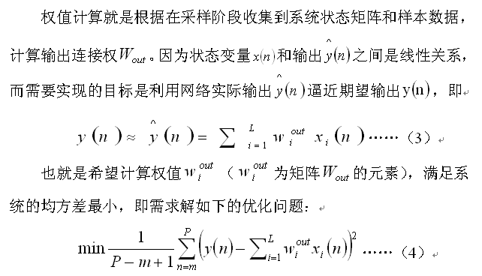
（5）ESN网络的训练
权值计算阶段

Slide 28
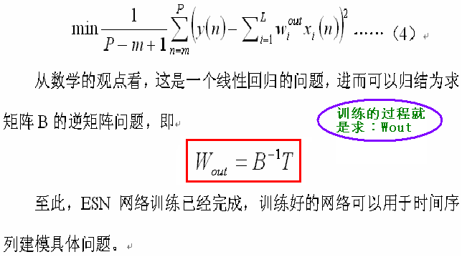
（5）ESN网络的训练
权值计算阶段

Slide 29
第三章 回声状态网络的应用
回声状态网络主要应用领域：
时序预测（time series prediction）
逆模式（inverse modeling）
时序分类（on time clasification）
非线性控制（nonliner control）
图像处理（Image Processing ）
本章中我们着重介绍回声状态网络在图像边
缘检测中的应用。

Slide 30
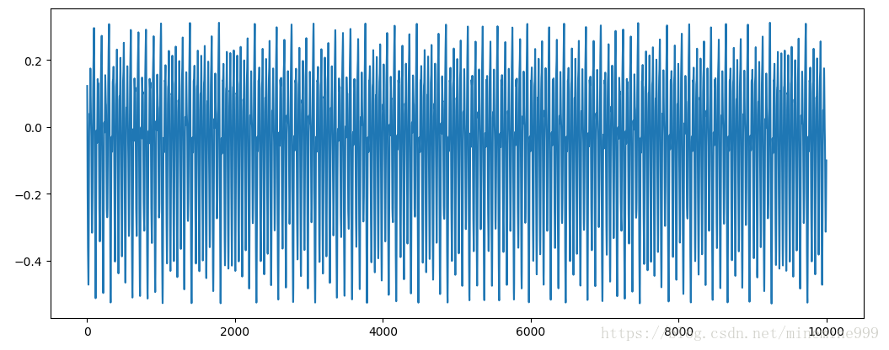

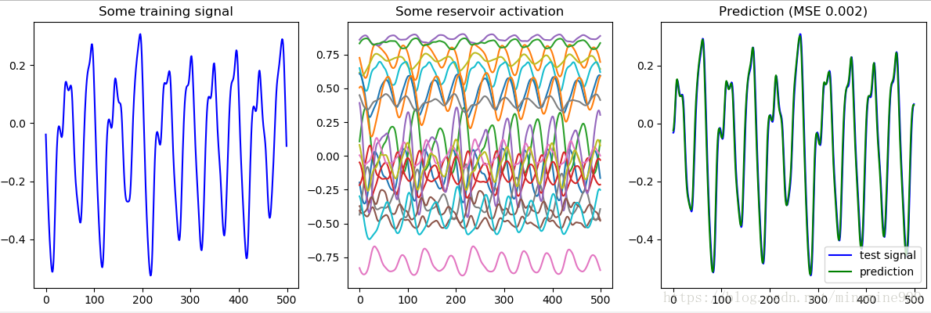

Slide 31
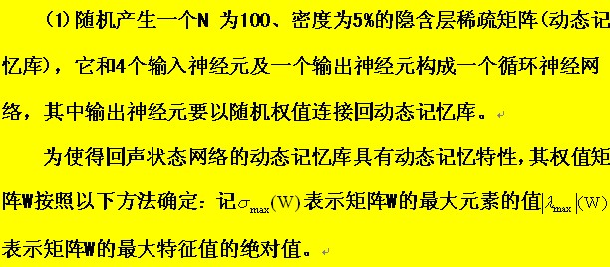
基于ESN和统计向量的边缘检测
实验过程：

Slide 32
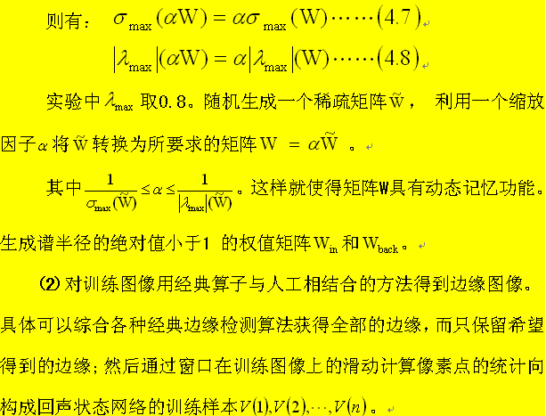
基于ESN和统计向量的边缘检测

Slide 33
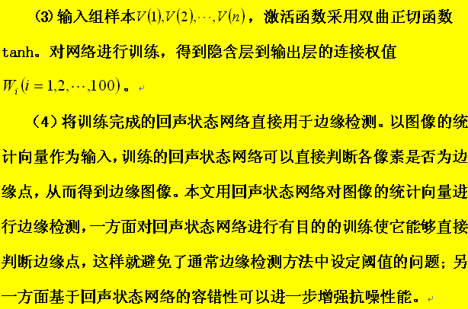
基于ESN和统计向量的边缘检测

Slide 34
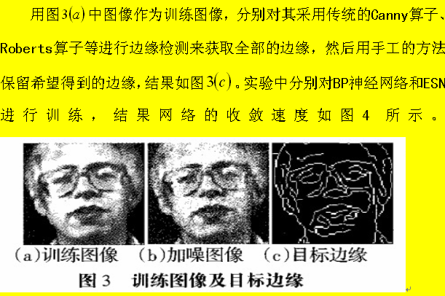
基于ESN和统计向量的边缘检测
实验结果

Slide 35
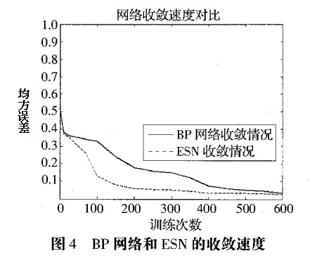
基于ESN和统计向量的边缘检测

Slide 36
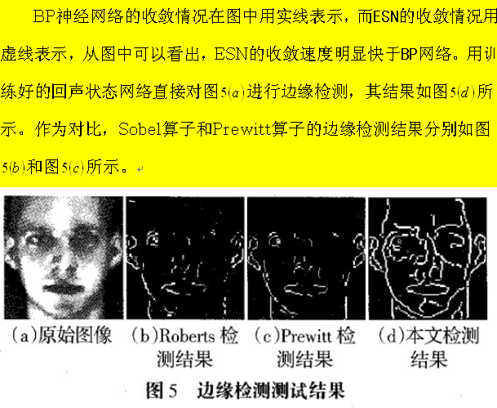
基于ESN和统计向量的边缘检测

Slide 37
基于ESN和统计向量的边缘检测
本实验结论：
本章介绍了一种新的回声状态网络及其学习方法，构造了描述边缘点的特征向量并将其作为神经网络的输入，然后对神经网络进行训练，回声状态网络的收敛速度明显优于BP神经网络。将训练好的网络直接用于图像边缘检测。该方法无需确定阈值，在特征的选取上充分考虑了边缘和噪声的本质区别，具有优异的抗噪性能。

Slide 38
第四章 ESO的推广和优化
从上面的介绍，我们可以看出，ESN有很大规模的内部神经元。这使得：
（1）ESN有良好的短期记忆能力，在混沌时间序列的预测任务中比传统的神经网络优良700倍。
（2）大规模的内部神经元也导致整个神经网络的训练样本非常多，使得训练困难，预测阶段因为网络巨大而引入不确定因素。

Slide 39
4.1 PSO算法
PSO（particle swarm optimization），是一种新兴的随机全局优化技术，它在ANN的训练中效果理想。
本章中，我们将PSO算法和ESN相结合，提出了PSO-ESN结构，在此结构中，将传统的ESN中通过求逆训练输出权重的方法替代为：利用PSO算法优化输出网络权值。
实验证明：PSO-ESN能在训练样本比较少的情况下提高预测精度。

Slide 40
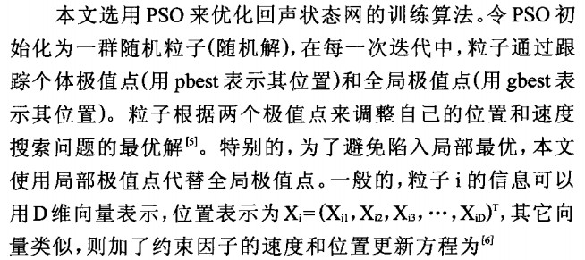
4.2 PSO算法简介

Slide 41
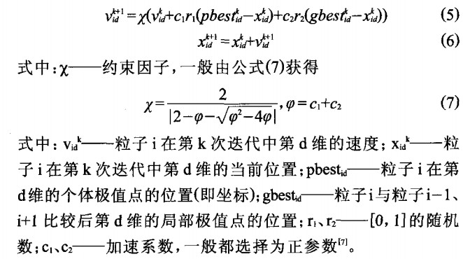
4.2 PSO算法简介

Slide 42
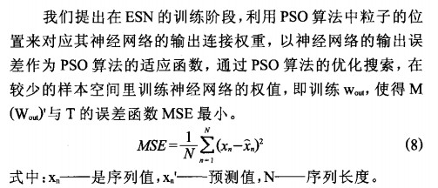
4.2 PSO算法具体描述

Slide 43
4.2 PSO算法流程
①给定训练数据集，并作规范化处理，初始化ESN，获得状态矩阵B和教师信号T；
②根据输出权重Wout，初始化粒子的个数和位置 ；
③根据粒子位置x和B、T，由BWout求出实际输出层数据，并与T比较求出误差函数；

Slide 44
4.2 PSO算法流程
④根据误差函数，评价每个粒子的使适应度；根据式子（5）和（6），更新每个粒子的位置x和飞行速度V。检验速度是否越界，若是，调整速度为算法规定的最大值；
⑤达到最大次数或误差达到设定值时候，学习过程结束，否则返回③继续迭代。

Slide 45
4.3 小结
本章提出了一种基于PSO的回声状态网训练方法，与传统方法相比，PSO-ESN在训练阶段和预测阶段的性能都有较大幅度的提升，能够在非常少的样本情况下，对复杂的序列获的非常理想的预测精度，说明该算法有较大的发展前景。
但是，PSO-ESN也有固有的缺陷：由于演化粒子较多和迭代次数较多，使得模型训练时间较长。因此，如何提高PSO-ESN的训练速度是以后工作的重点。

Slide 46
注：之所以叫回声状态网络，是因为前面时刻输入的信息会通过储蓄池回回荡在储备池中，就像回声一样。为了避免储备池状态爆炸，权重矩阵的特征值必须要小于等于1。这也就引入了ESN中谱半径的概念：WW的最大特征值。
由于网络中只有输出权重是可变的，为了尽可能多的表示不同的数据规律，内部权重必须要设置的非常大，才能找出各种不同的特征进行输出。
另一方面，WW的稀疏性也很重要，Hinton在多伦多大学的公开课里解释是：建立一个松散的连接，这样某一信息可以在网络中的一小部分回荡，而不会迅速的传播到其他部分。

